Slide 1

«Использование нетрадиционного оборудования в сенсорном развитии детей раннего возраста»
Воспитатель
Титова Ю.А. (высшая кв.категория)

Slide 2
Цель использования нетрадиционного оборудования:
способствовать формированию познавательных интересов детей;
расширению кругозора;
совершенствовать мелкую моторику рук;
развивать внимание и мышление, зрительную память, ориентировку в пространстве.

Slide 3
Нетрадиционное оборудование позволяет решать следующие задачи:
1. Обучающие:
-учить отвечать на вопросы;
-учить различать понятия «много» и «один»;
-сравнивать предметы по размеру;
-узнавать и называть круг, квадрат, треугольник.
2. Развивающие:
-развивать мелкую моторику рук;
-развивать сенсорные навыки;
-развивать пространственные представления;
-развивать память, внимание, логическое мышление.
3. Воспитывающие:
-воспитывать эмоциональную отзывчивость;
-воспитывать интерес к фольклору

Slide 4
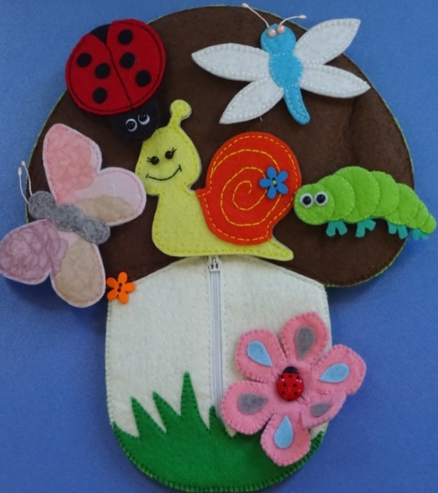
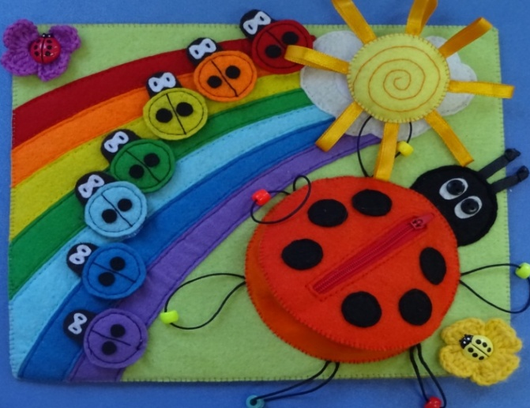
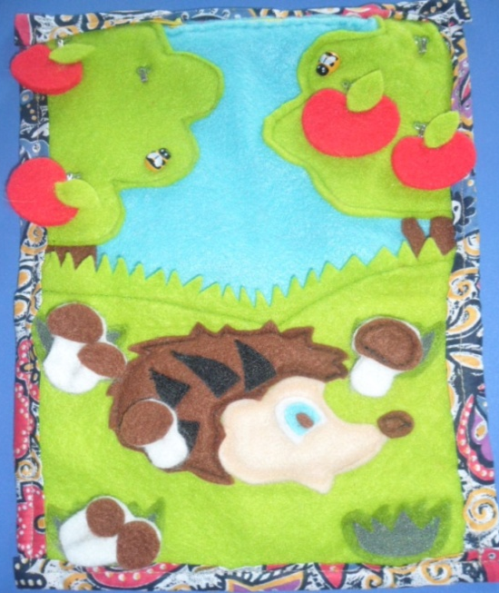
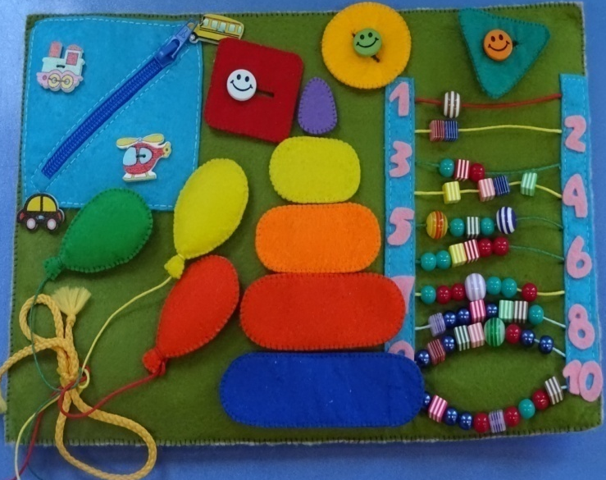
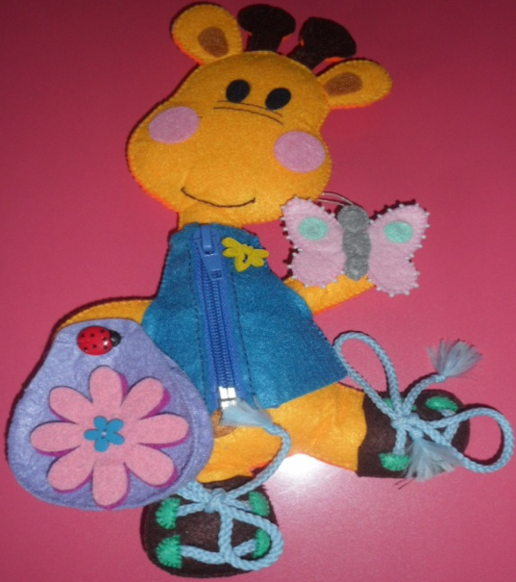
Дидактические панно

Slide 5

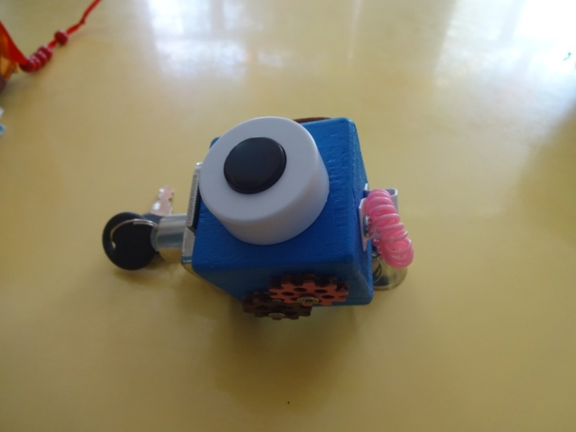
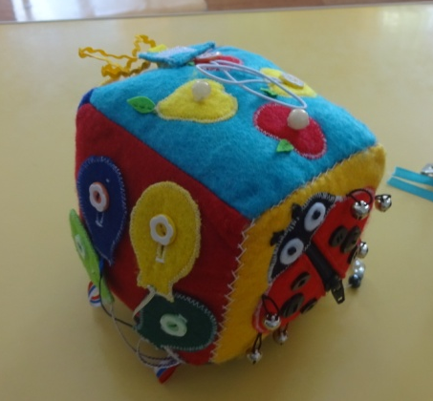
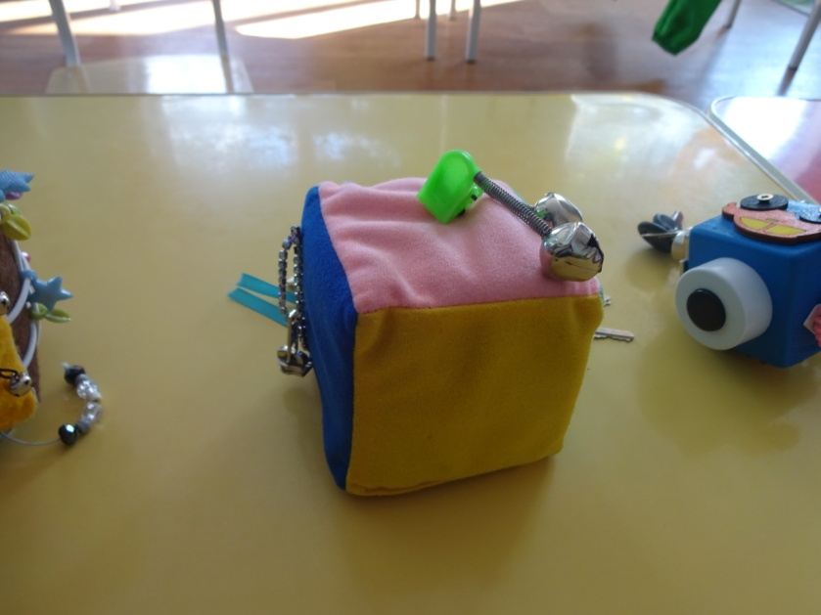
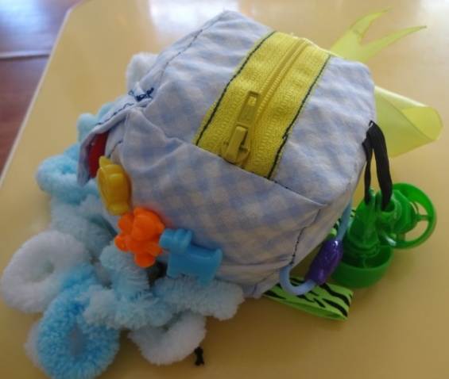
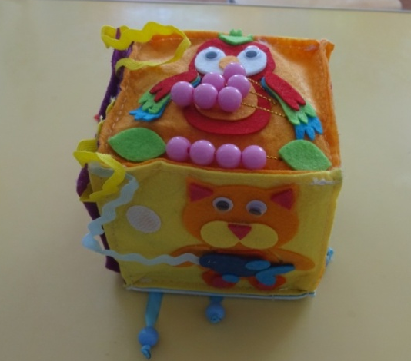
Бизикубы

Slide 6
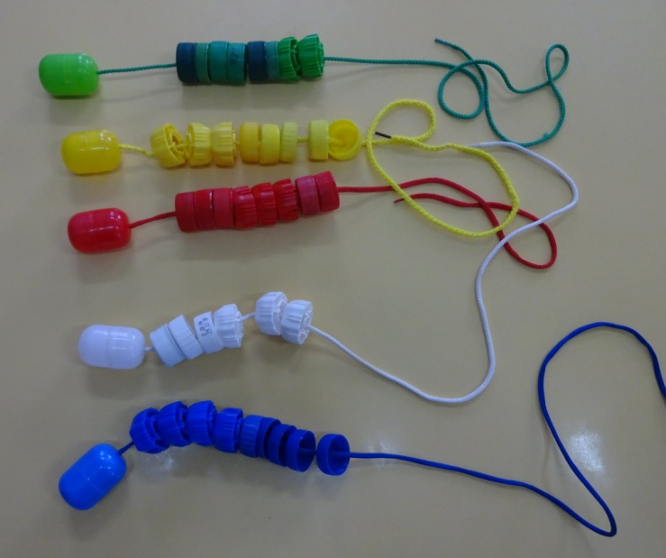
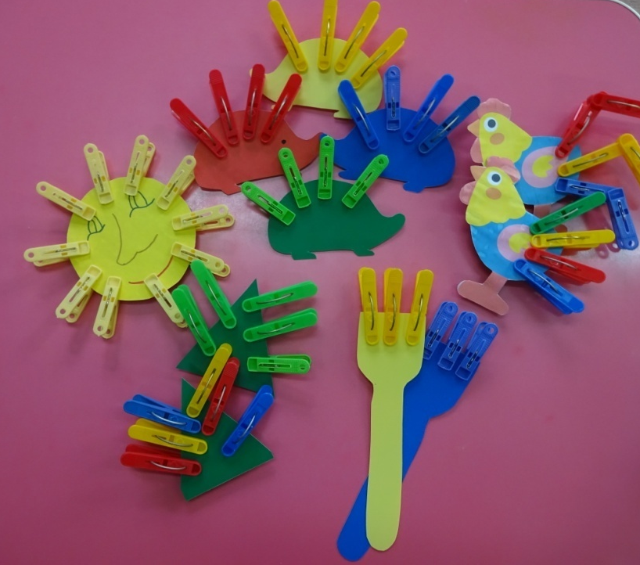
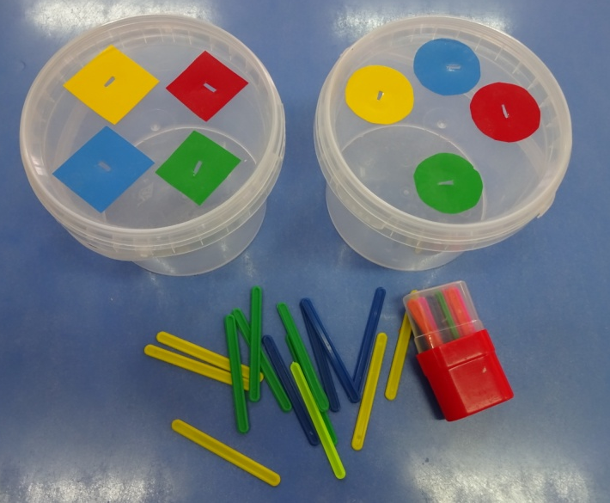

Slide 7
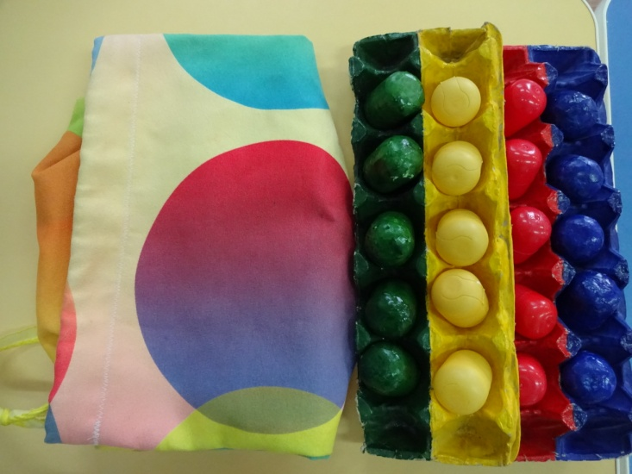
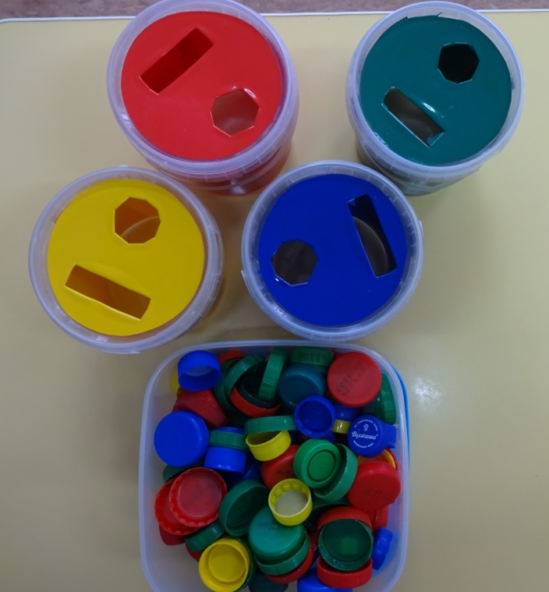
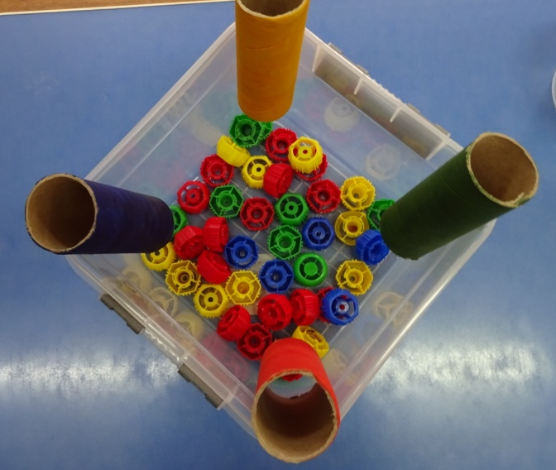

Slide 8
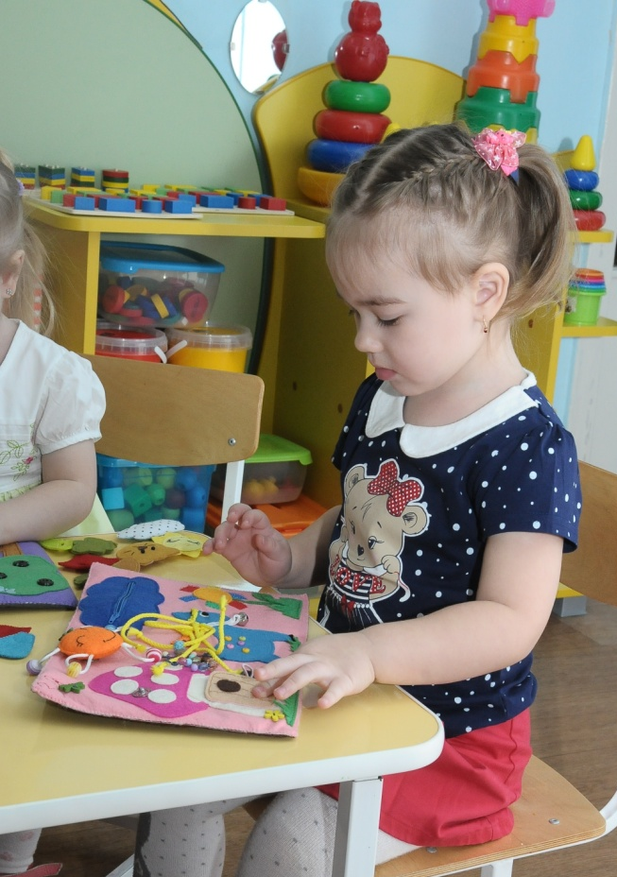
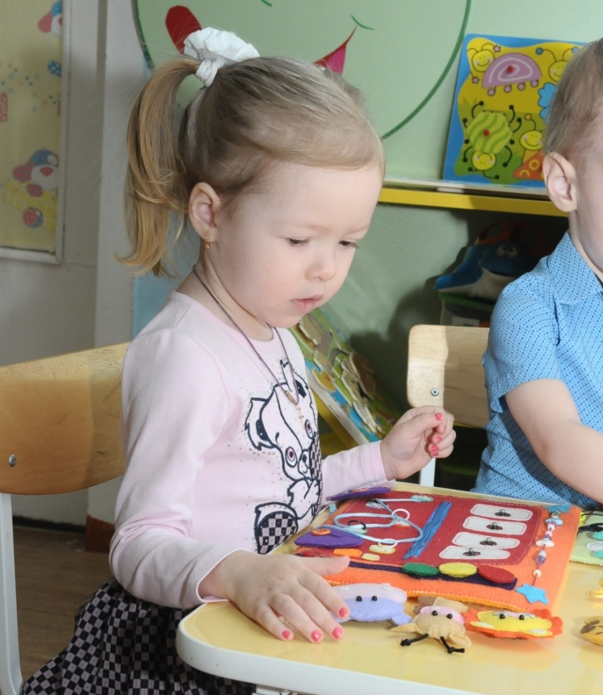
Использование панно в индивидуальной работе с детьми

Slide 9
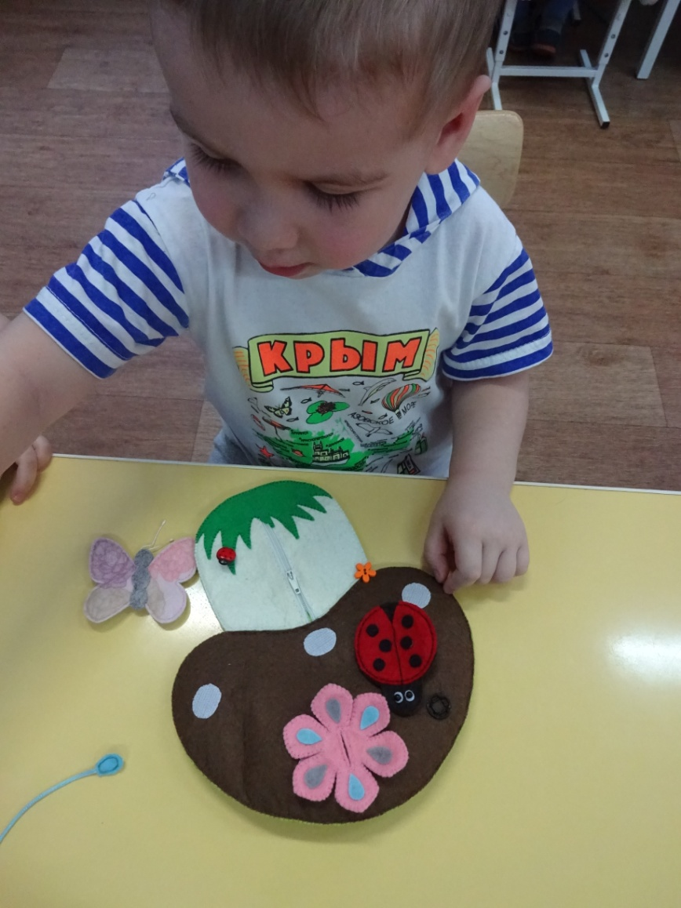
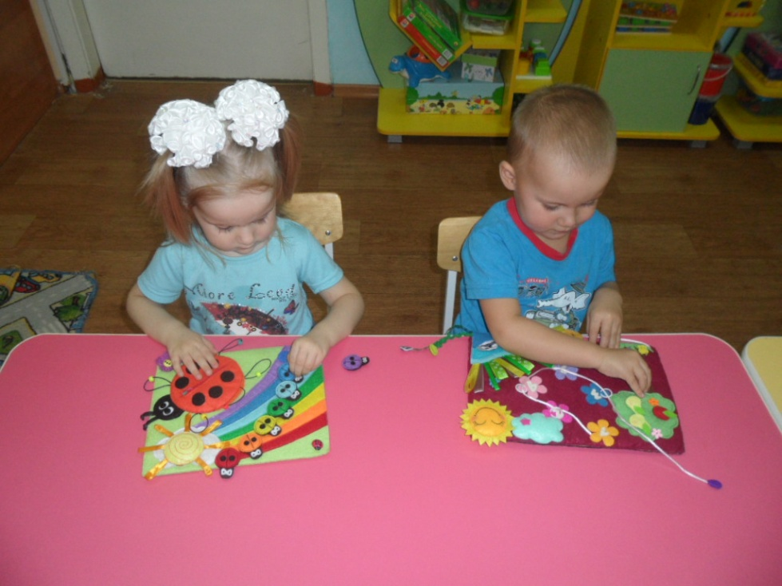

Slide 10
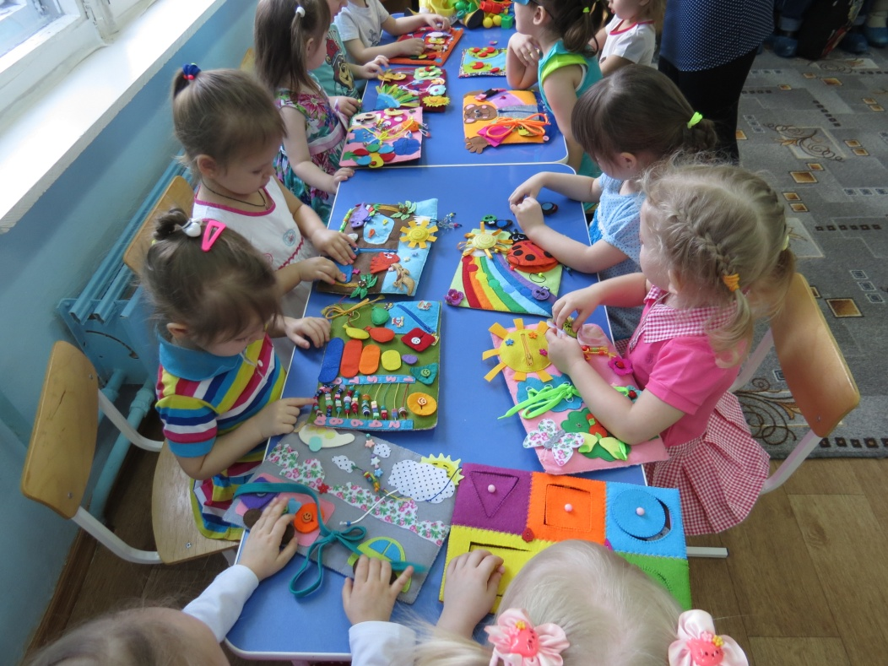
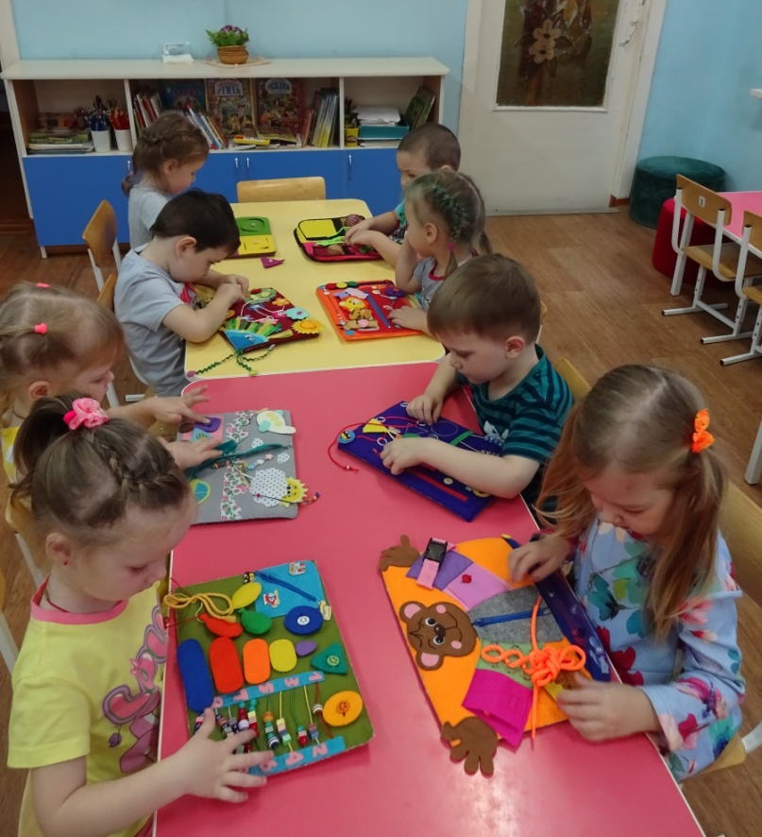
Использование панно в образовательной деятельности

Slide 11
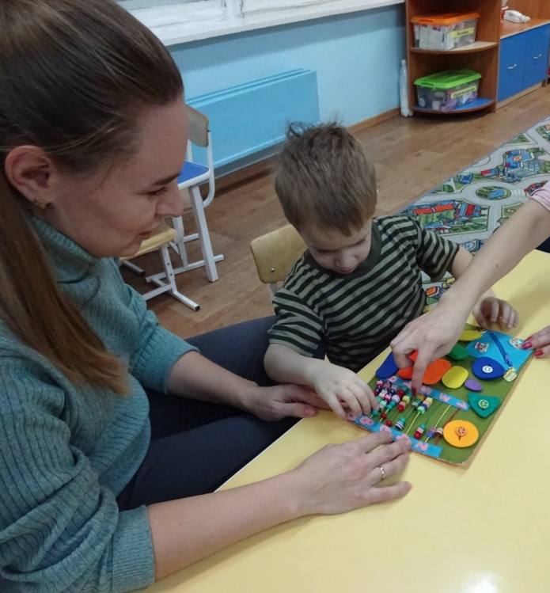
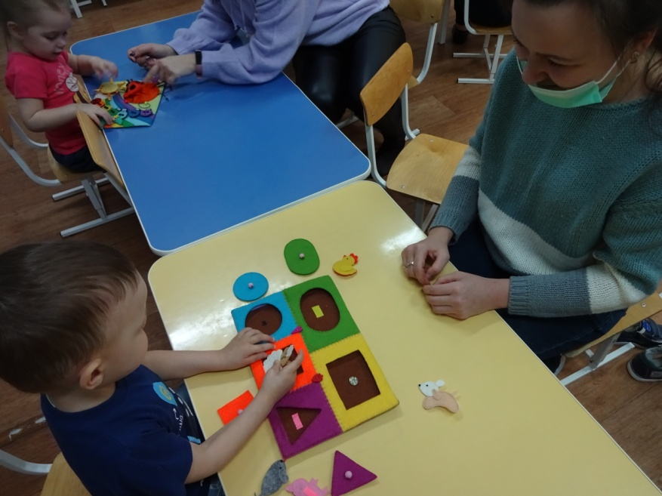
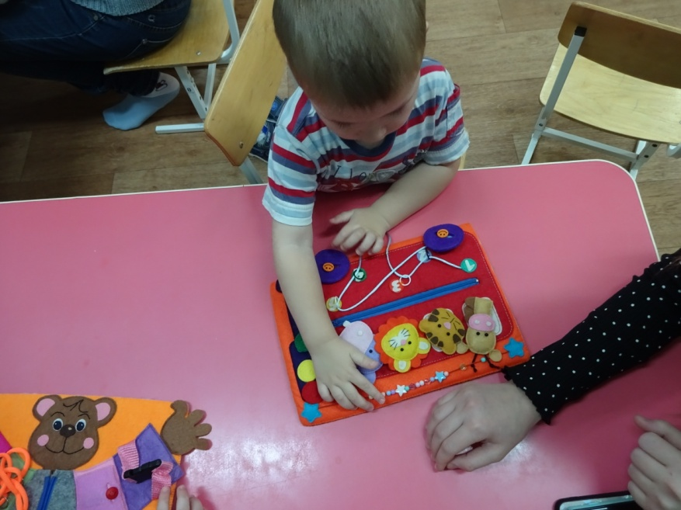
Использование панно во взаимодействии с родителями

Slide 12
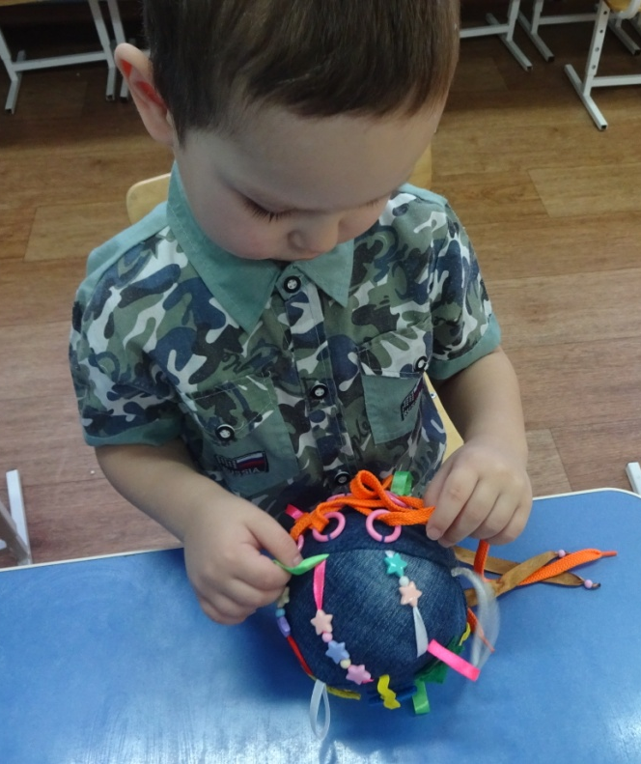
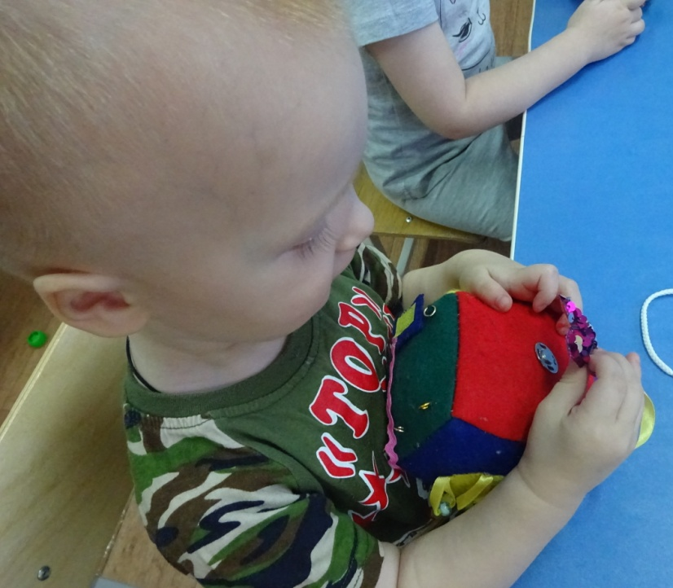
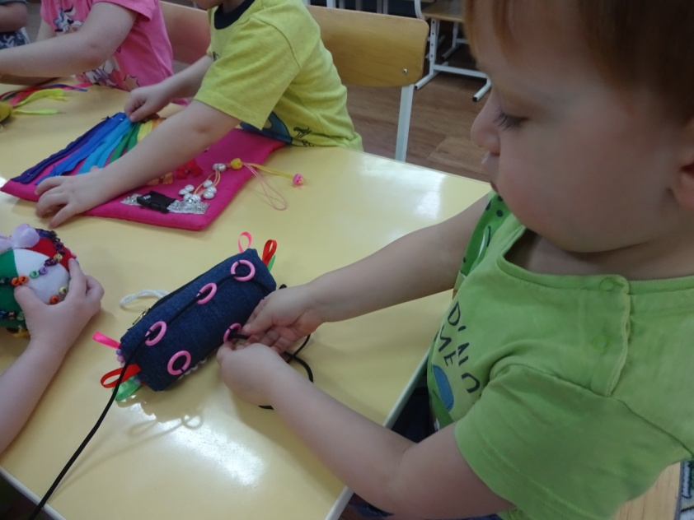
Использование бизикубов в индивидуальной работе с детьми

Slide 13
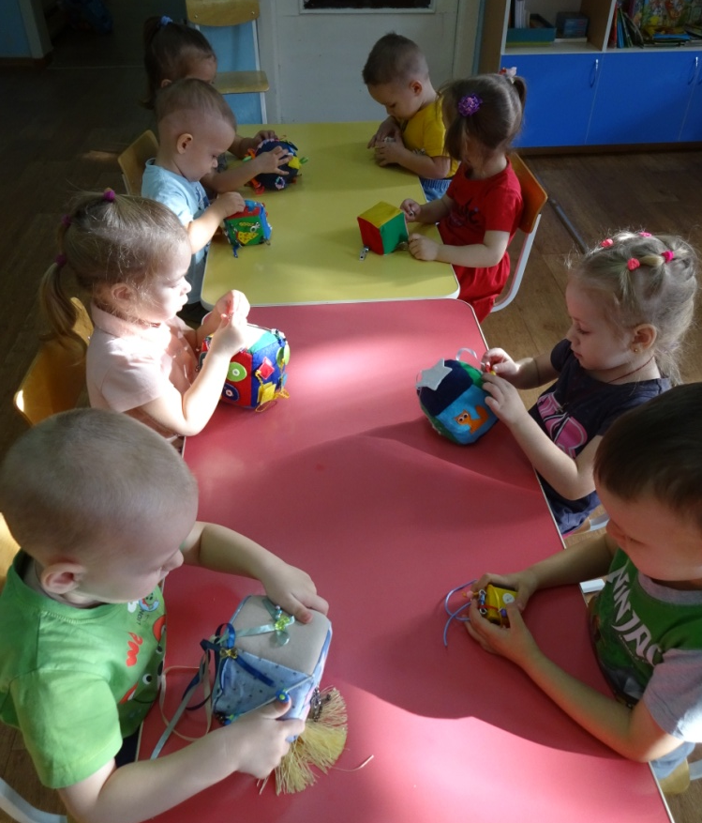
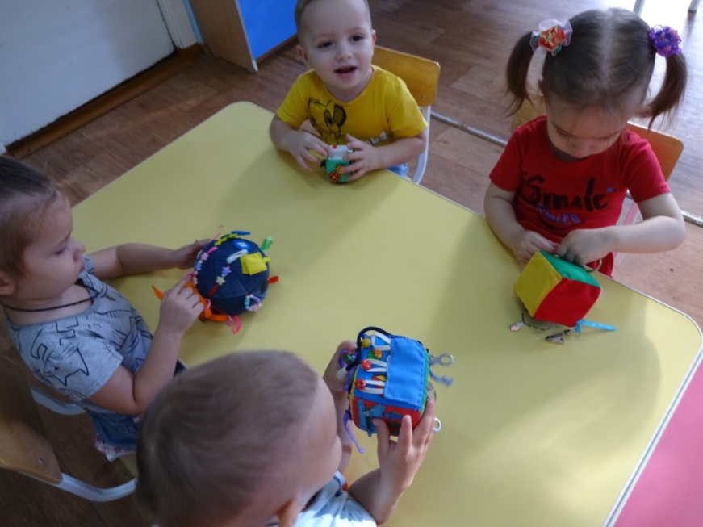
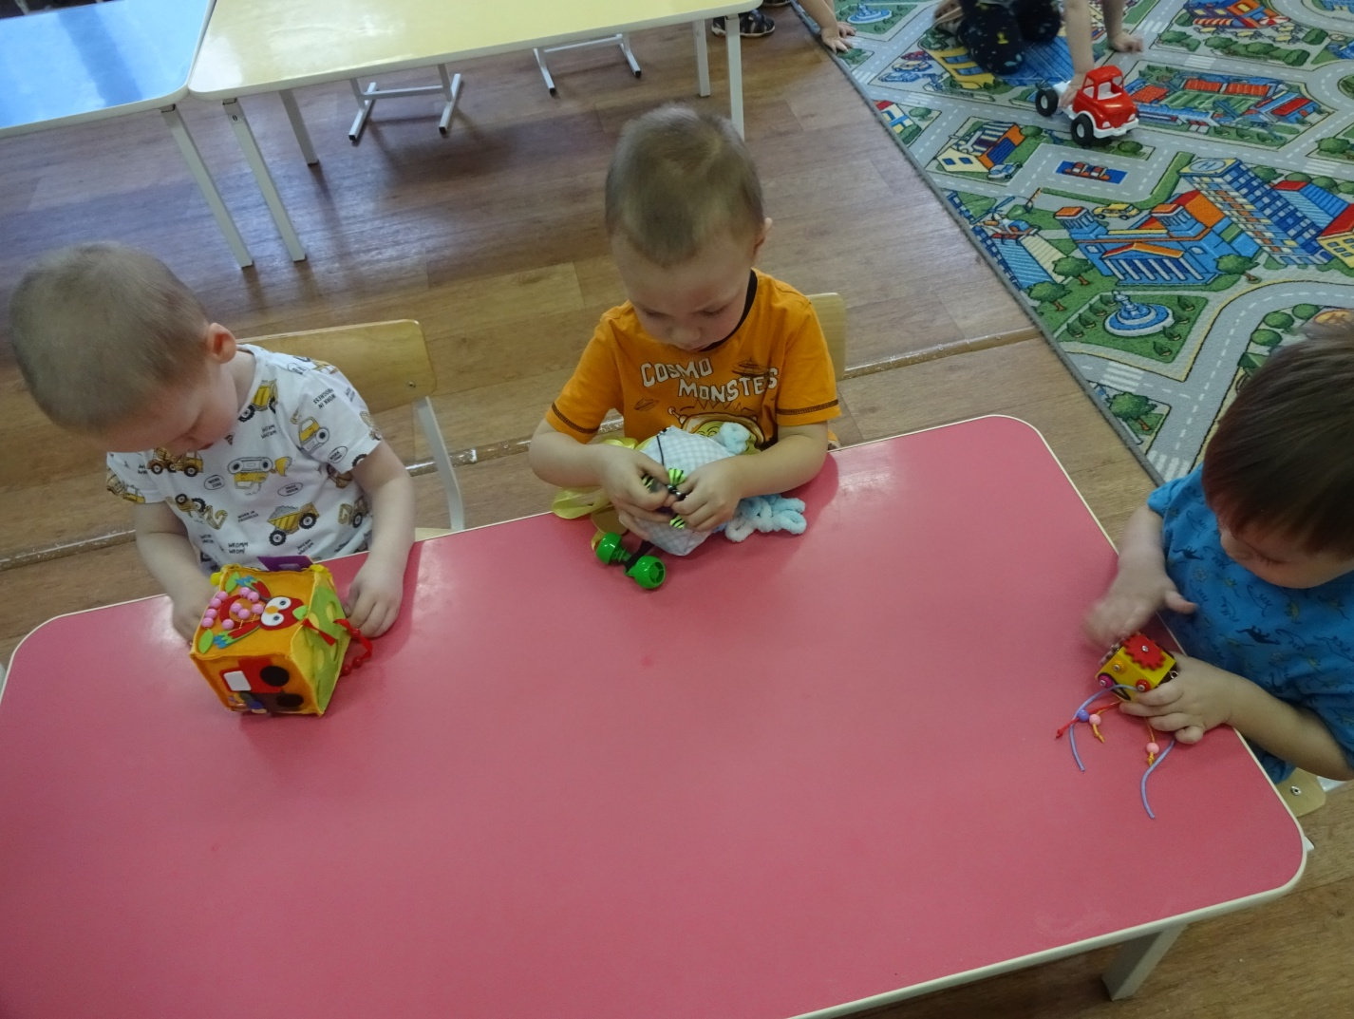
Использование бизикубов в образовательной деятельности

Slide 14
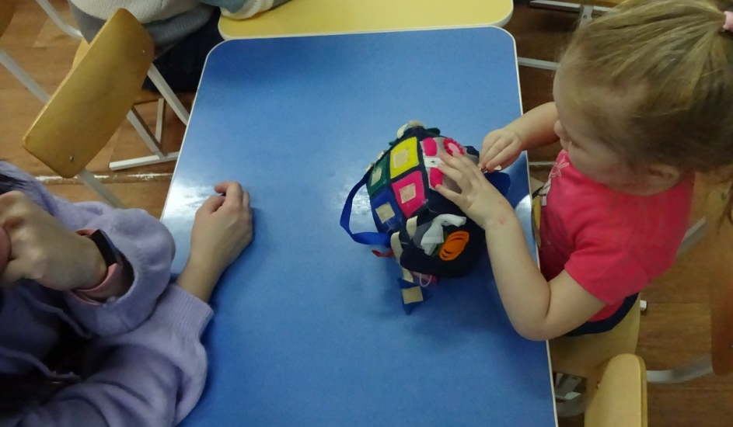
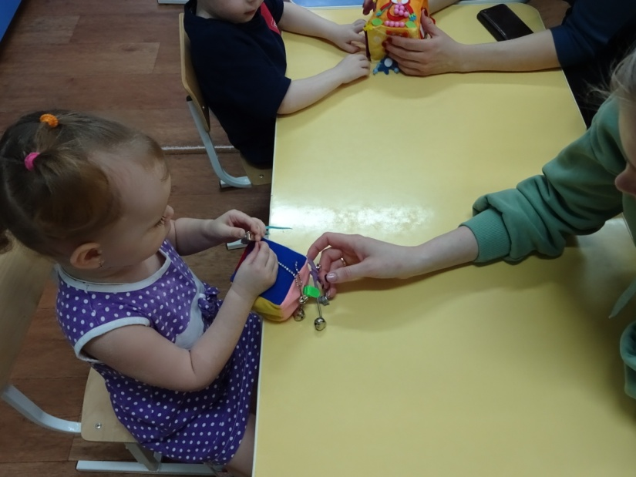
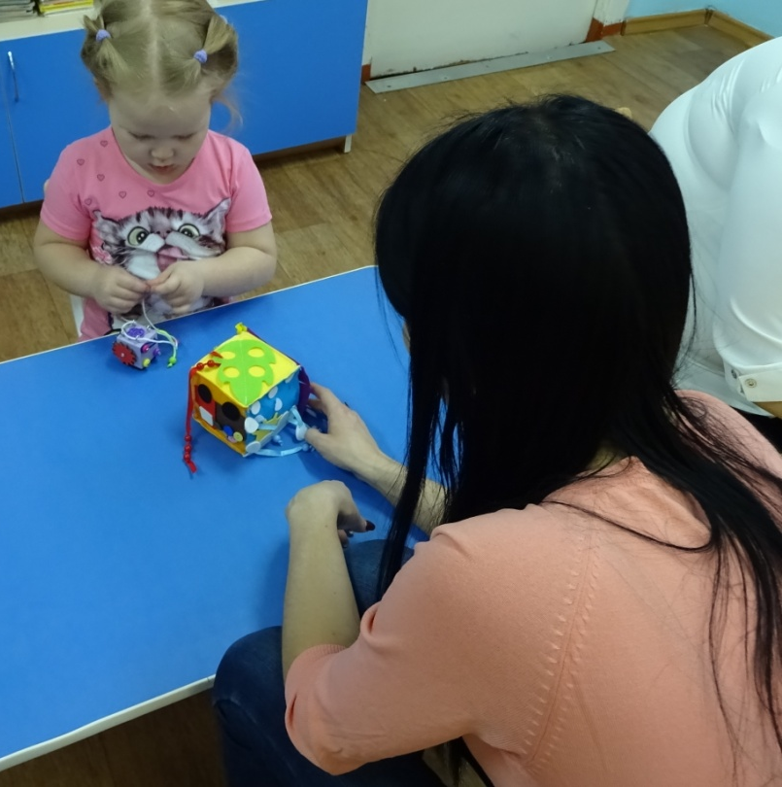
Использование панно во взаимодействии с родителями

Slide 15
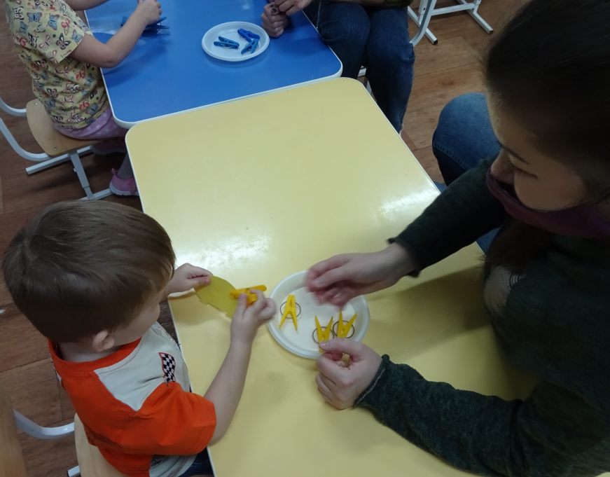
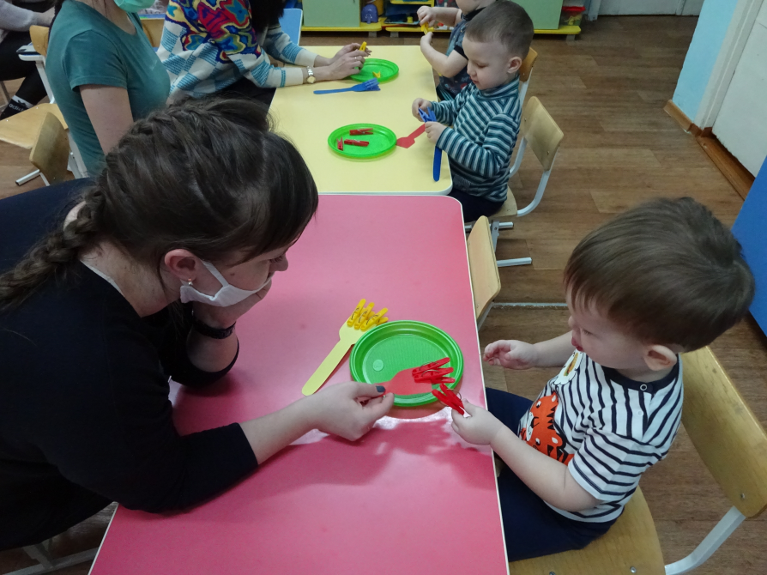
Использование нетрадиционного оборудования во взаимодействии с родителями

Slide 16
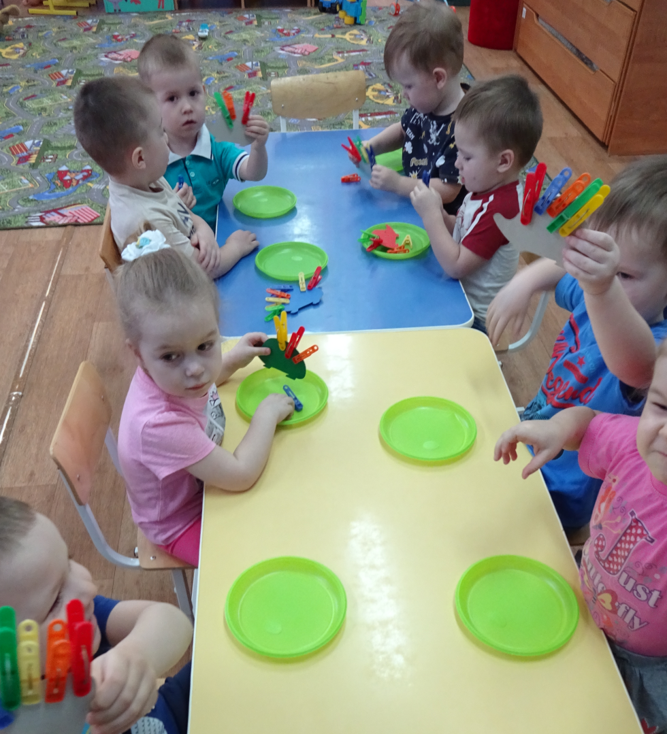

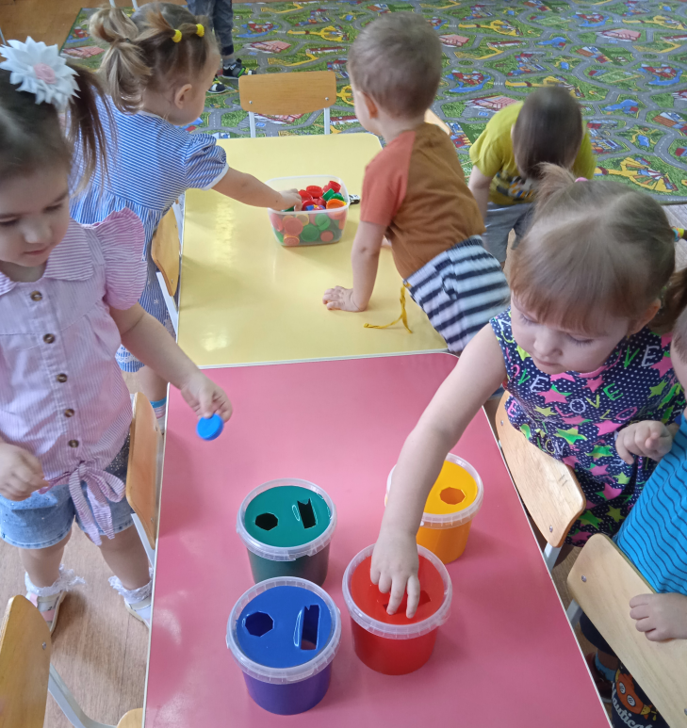
Использование нетрадиционного оборудования в образовательной деятельности

